Slide 1
INTERPRETAREA PASAJELOR DIFICILE
Studiul 12 pentru 20 iunie 2020

Slide 2
2 Petru 3:15,16
„Să credeţi că îndelunga răbdare a Domnului nostru este mântuire, cum v-a scris şi preaiubitul nostru frate Pavel, după înţelepciunea dată lui, ca şi în toate epistolele lui, când vorbeşte despre lucrurile acestea. În ele sunt unele lucruri grele de înţeles pe care cei neştiutori şi nestatornici le răstălmăcesc ca şi pe celelalte Scripturi, spre pierzarea lor.”

Slide 3
Poate te-ai simţit vreodată incapabil să înţelegi vreun pasaj al Scripturii? Sau poate vreun verset dificil scris de apostolul Pavel (2 Petru 3:15-16)?
Pasajele dificile ne pot duce la interpretări greşite. De aici importanţa abordării cu o atitudine adecvată. Cu ce atitudine trebuie să abordăm pasajele dificile?
Logica.
Onestitatea.
Umilinţa.
Perseveranţa.
Rugăciunea.

Slide 4
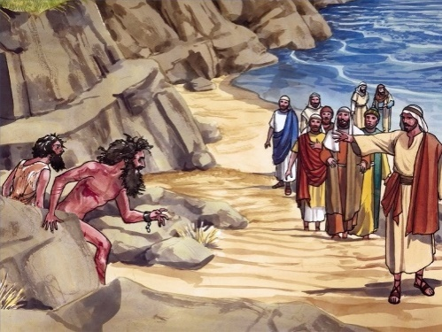
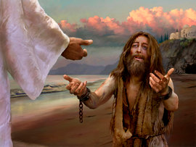
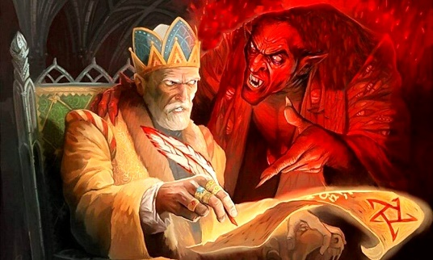
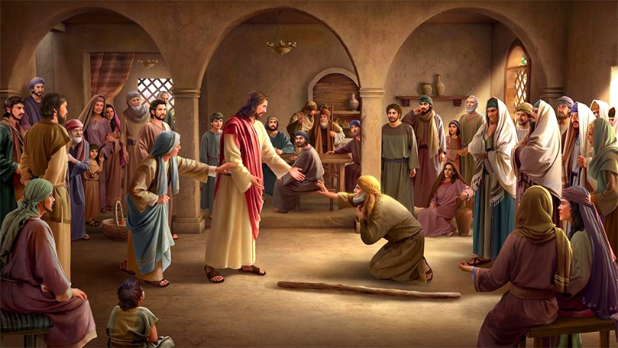
„Roagă‑i fierbinte înaintea lui Dumnezeu, să nu se certe cu privire la cuvinte[…] Străduieşte‑te să te înfăţişezi înaintea lui Dumnezeu ca un om încercat care explică drept Cuvântul adevărului.” (2 Timotei 2:14-15 NTR)
LOGICA
Cuvântul lui Dumnezeu este infailibil. Ce să facem când găsim erori sau contradicţii. Multe dintre aceste greşeli sau aparente contradicţii au un răspuns logic.
CONTRADICŢII
Câţi orbi a vindecat Isus în Ierihon (Mat. 20:30; Marcu 10:46)? Câţi demonizaţi erau în Gadara (Mat. 8:28; Luca 8:27)? Cine l-a ispitit pe David să numere poporul (2Sam. 24:1; 1Cr. 21:1)?
O bună parte din contradicţiile de care este acuzată biblia se găsesc în relatări paralele.
Logica ne spune că două persoane, chiar şi dacă ambele sunt martore la acelaşi eveniment, nu vor prezenta niciodată o relatare identică. Fiecăruia i-au atras atenţia detalii diferite. Din acest motiv, vor exista diferenţe între cele două naraţiuni.

Slide 5
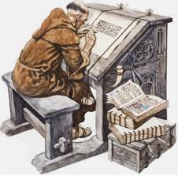
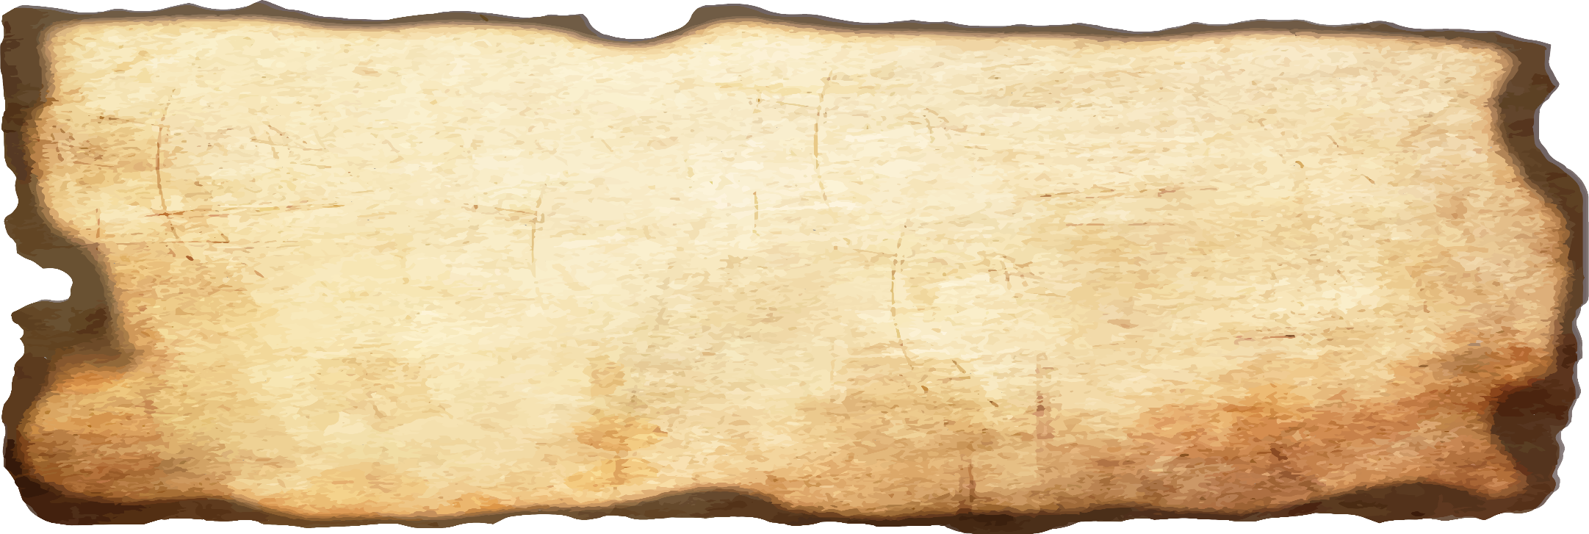
LOGICA
„Roagă‑i fierbinte înaintea lui Dumnezeu, să nu se certe cu privire la cuvinte[…] Străduieşte‑te să te înfăţişezi înaintea lui Dumnezeu ca un om încercat care explică drept Cuvântul adevărului.” (2 Timotei 2:14-15 NTR)
ERORI DE COPIERE
Una din erorile cele mai evidente de copiere le găsim în unele traduceri ale lui 1 Ioan 5:7-8.
În acest caz, comentariul de pe margine al unui copiator a fost inclus de alţi copiatori ca şi cum ar fi fost parte din textul original.
TEXTUL ORIGINAL
COMENTARIUL MARGINAL
Căci trei sunt care mărturisesc în cer: Tatăl, Cuvântul şi Duhul Sfânt, şi aceşti trei una sunt.
Si trei sunt care marturisesc pe pamânt: Duhul, apa si sângele, si acesti trei sunt una în marturisirea lor.
„Nici o taină nu va pune în încurcătură vreun suflet şi nici nu va face să se poticnească picioarele acelora care nu vor inventa dificultăţi, folosind chiar adevărul descoperit foarte clar” (EGW, Solii alese, cartea 1, pag. 16).

Slide 6
„Roagă‑i fierbinte înaintea lui Dumnezeu, să nu se certe cu privire la cuvinte[…] Străduieşte‑te să te înfăţişezi înaintea lui Dumnezeu ca un om încercat care explică drept Cuvântul adevărului.”
(2 Timotei 2:14-15 NTR)
ERORI DE TRADUCERE
Uneori, eroarea unui copiator poate duce la erori de traducere, cum s-a întâmplat cu textul din Apocalipsa 22:14.
Unele manuscrise greceşti folosesc unele cuvinte (HOIPOIOUNTESTASENTOLAS) care se traduc „Binecuvântaţi sunt cei ce împlinesc poruncile lui” (BTF2015), şi altele (HOIPLUNONTESTASSTOLAS) care se traduc „Fericiţi sunt cei ce-şi spală robele” (NTR).
Trebuie să consultăm pasaje similare pentru a putea clarifica interpretarea corectă. Să ne amintim faptul că aceste erori sunt de origine umană şi nu au nimic de a face cu inspiraţia divină a Bibliei.
LOGICA

Slide 7
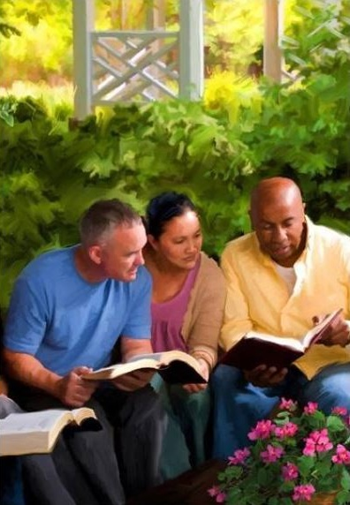
„El dă izbândă celor fără prihană,
dă un scut celor ce umblă în nevinovăţie.” (Proverbe 2:7)
ONESTITATE
Ocazional, găsim pasaje pe care nu le putem înţelege, sau pe care nu le putem explica celor care ne întreabă despre ele.
În aceste cazuri trebuie să fim sinceri şi să recunoaştem încapacitatea noastră de a rezolva problema.
Este o greşeală gravă să încercăm să oferim o explicaţie drept adevărată, fiind conştienţi că poate fi greşită. Mai rău este să prezentăm interpretarea proprie cu intenţia de a înşela sau a face alte persoane să creadă că ştim ce spune textul.
Creştinii oneşti aşteaptă momentul în care Dumnezeu le permite să aibe o înţelegere mai mare a acestor texte dificile.

Slide 8
„Dar, în schimb, ne dă un har şi mai mare. De aceea zice Scriptura: „Dumnezeu stă împotriva celor mândri, dar dă har celor smeriţi.” ” (Iacov 4:6)
UMILINŢĂ
Ce se întâmplă când descoperim că anumite pasaje biblice nu sunt în concordanţă cu ceea ce credeam noi a fi adevărat?
Şi dacă aceste pasaje ne spun că ceea ce facem este păcat?
Un duh orgolios ne va duce la căutarea unor justificări cu orice preţ. Vom căuta orice explicaţie, oricât de sucită ar fi pentru ca aceste pasaje să fie în armonie cu „adevărul nostru” sau să ne scutească de păcatul nostru.
Totuşi, un duh de umilinţă, ne va ajuta să acceptăm adevărul aşa cum Biblia îl transmite şi să ne punem viaţa în concordanţă cu el.

Slide 9
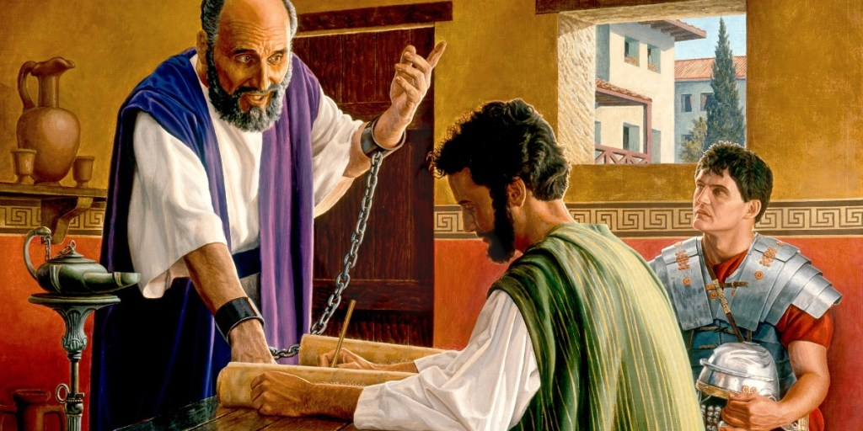
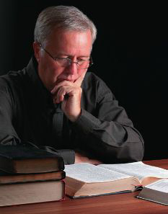
„Să nu obosim în facerea binelui, căci, la vremea potrivită, vom secera, dacă nu vom cădea de oboseală.” (Galateni 6:9)
PERSEVERANŢA
Unele texte au nevoie de un efort special de înţelegere. Au nevoie să fie comparate cu altele similare; înţelegerea contextului în care au fost scrise; căutarea motivului pentru care autorul a decis să le scrie în acea formă şi în acel loc…
Sunt texte cărora trebuie să le dedicăm timp şi studiu perseverent. Pe unele poate că trebuie să le lăsăm să se „odihnească” un timp până ce Dumnezeu ne va da lumină pentru a le înţelege. La urma urmei, slujim unui „Dumnezeu al răbdării” (Rom. 15:5).
Aminteşte-ţi că timpul pe care îl dedicăm unei probleme este direct proporţional cu interesul pe care îl avem cu privire la ea. Aşadar, fii perseverent şi răbdător în studiul Bibliei.

Slide 10
„Şi vorbim despre ele nu cu vorbiri învăţate de la înţelepciunea omenească, ci cu vorbiri învăţate de la Duhul Sfânt, întrebuinţând o vorbire duhovnicească pentru lucrurile duhovniceşti.” (1 Corinteni 2:13)
RUGĂCIUNEA
Cine este mai în măsură să ne explice Biblia, dacă nu propriul ei Autor (2 Petru 1:21)?
Dumnezeu a inspirat scrierile biblice astfel încât să găsim explicaţii clare prin compararea versetelor (Is. 28:10).
Nu avem nevoie să căutăm în surse filozofice sau ştiinţifice pentru a înţelege adevărul descoperit în Biblie.
Mai mult, când nu înţelegem ceva, putem să Îl întrebăm direct pe Autor. Dumnezeu ne-a lăsat o cale directă de comunicare cu El: rugăciunea.
Nu ar trebui să studiem niciodată Biblia fără rugăciune, fără a-L lăsa pe Duhul Sfânt să ne ghideze în tot adevărul (Ioan 16:13).

Slide 11
„Noi vom înainta în adevărata cunoaştere spirituală, numai dacă ne dăm seama că trebuie să recunoaştem micimea noastră şi întreaga noastră dependenţă de Dumnezeu; dar toţi cei care se apropie de biblie cu un spirit gata de a fi învăţat şi cu spirit de rugăciune, ca să studieze cuvintele ei ca fiind Cuvântul lui Dumnezeu, vor primi iluminare divină. Sunt multe lucruri ce par dificile sau obscure pe care Dumnezeu le va face clare şi simple pentru cei care vor căuta în acest fel să le înţeleagă”
E.G.W. (Mărturii pentru biserică, vol. 5, pag. 704)

